Slide 1
Тема поэта и поэзии в лирике Г.Р. Державина «Памятник»
9 класс

Slide 2
«Памятник» Гавриил Державин
Я памятник себе воздвиг чудесный, вечный,
Металлов тверже он и выше пирамид;
Ни вихрь его, ни гром не сломит быстротечный,
И времени полет его не сокрушит.
Так!— весь я не умру, но часть меня большая,
От тлена убежав, по смерти станет жить,
И слава возрастет моя, не увядая,
Доколь славянов род вселенна будет чтить.
Слух пройдет обо мне от Белых вод до Черных,
Где Волга, Дон, Нева, с Рифея льет Урал;
Всяк будет помнить то в народах неисчетных,
Как из безвестности я тем известен стал,
Что первый я дерзнул в забавном русском слоге
О добродетелях Фелицы возгласить,
В сердечной простоте беседовать о Боге
И истину царям с улыбкой говорить.
О муза! возгордись заслугой справедливой,
И презрит кто тебя, сама тех презирай;
Непринужденною рукой неторопливой
Чело твое зарей бессмертия венчай.
1795

Slide 3
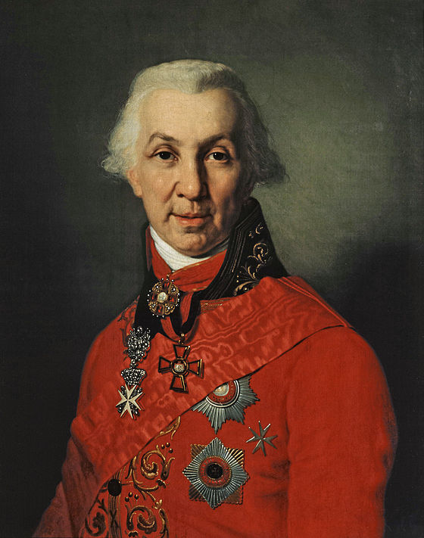
Лингвистический анализ стихотворения Г. Р. Державина «Памятник»
Державин Гавриил Романович, (1743-1816), русский поэт, государственный деятель

Slide 4
Объясните название стихотворения Г. Р. Державина «Памятник»
Стихотворение называется «Памятник», потому что представляет собою размышление автора над собственной жизнью, подведение ее итогов, осознание собственной роли в жизни других людей.

Slide 5
Определите тему стихотворения (о чем оно?)
Автор понимает, что все люди смертны, но, подводя итог собственной жизни, осознает, что своим творчеством воздвиг себе памятник – «чудесный, вечный»; сам он, человек, умрет, но имя его не будет предано забвению, потому что будет жить в созданных им произведениях

Slide 6
Какое настроение преобладает в стихотворении?
В стихотворении преобладает спокойная торжественность: автор осознает собственную значимость и понимает, что ее уже ничто не может поколебать

Slide 7
Охарактеризуйте композицию стихотворения: сколько частей в нем можно выделить? О чем говорится в каждой части?
В стихотворении «Памятник» можно выделить три части:
1) (первая строка первой строфы): введение лирической темы – «Я памятник себе воздвиг».
2) (со 2-й строки первой строфы и строфы №№ 2, 3, 4): развитие лирической темы – описание вечного «памятника» - собственной посмертной жизни и причины бессмертия.
3) (строфа № 5): муза может быть спокойна: ничто не умалит ее величия и бессмертия.

Slide 8
Охарактеризуйте систему художественных образов стихотворения
Центральный художественный образ стихотворения – это сам лирический герой. Он упоминает те образы, которые так или иначе с ним связаны: люди, которые будут помнить поэта после его физической смерти, Фелица (героиня одноименной оды, прототипом которой является императрица Екатерина II), сделавшая его известным (здесь поэт затрагивает тему взаимоотношений поэта и власти), муза.

Slide 9
Охарактеризуйте художественное время стихотворения
В стихотворении представлено время трех планов:
- прошедшее (автор своим творчеством воздвиг себе памятник, он вспоминает о том, как стализвестным);
- настоящее (монолог автора – его воспоминания о прошлом и размышления о будущем произносятся сейчас, в настоящем времени);
- будущее (размышление автора о собственной посмертной жизни).
Можно сказать, что художественное время стихотворения пронизано вечностью: памятник, воздвигнутый поэтом, «времени полет не сокрушит».

Slide 10
Охарактеризуйте художественное пространство стихотворения
Художественное пространство стихотворения необычайно широко: лирический герой уверен, что он будет известен «от Белых вод до Черных, / Где Волга, Дон, Нева, с Рифея льет Урал». Его слава будет жить до тех пор, «доколь славянов род вселенна будет чтить», «всяк будет помнить то в народах неисчетных».

Slide 11
Охарактеризуйте изобразительно-выразительные средства стихотворения (эпитеты, метафоры, сравнение)
Образную систему, настроение стихотворения создают:
- эпитеты: чудесный, вечный памятник; быстротечный гром; в народах неисчетных; забавный русский слог; сердечная простота; заслуга справедливая; непринужденная рука неторопливая.
- метафоры: «я памятник себе воздвиг» (имеется в виду оставил о себе память); «времени полет» (время сравнивается с летящей птицей); «часть меня большая, / От тлена убежав, по смерти станет жить» - автора будут помнить люди; «заря бессмертия» (память).
- сравнение: памятник «металлов тверже он и выше пирамид».

Slide 12
Охарактеризуйте приемы поэтического синтаксиса (инверсия, градация)
- Инверсия (обратный порядок слов): памятник чудесный, вечный; тверже он; гром быстротечный;времени полет; его не сокрушит; часть меня большая; доколь славянов род вселенна будет чтить; в народах неисчетных; истину говорить; заслугой справедливой; презрит кто; рукой неторопливой; челотвое.
- Градация (постепенное нарастание, увеличение степени проявления признака): «Я памятник себе воздвиг чудесный, вечный».
Все указанные приемы поэтического синтаксиса придают стихотворению особое эмоциональное звучание и служат раскрытию авторской идеи.

Slide 13
Охарактеризуйте поэтическую лексику стихотворения (антонимы, архаизмы)
- Антонимы: «не умру» - «но станет жить»; слава «возрастет, не увядая»; «от Белых вод до Черных»; «из безызвестности я тем известен стал».
- Архаизмы: «доколь» (устар. – «до каких пор?»), «вселенна» (вместо «вселенная»), «Белые воды и Черные» (архаизм – вместо Белое море и Черное море), «всяк» (вместо «всякий»), «неисчетный» (вместо «неисчислимый»), «дерзнул» (высок. – «смело стремиться к чему-либо благородному, высокому, новому), «презреть» – пренебречь; «чело» - лоб.
Использованные лексические средства придают стихотворению особую выразительность.

Slide 14
Определите размер и способ рифмовки стихотворения
Стихотворный размер – шестистопный ямб.
Способ рифмовки – парная (абаб).

Slide 15
Раскройте идею стихотворения (что хотел сказать автор?)
Своим стихотворением Г. Р. Державин хотел сказать, что все мы смертны, но можно оставить о себе память – такую, что о тебе будут помнить потомки на протяжении многих лет.

Slide 16
«Памятник»
М.В. Ломоносов
Я знак бессмертия себе воздвигнул Превыше пирамид и крепче меди, Что бурный аквилон сотреть не может, Ни множество веков, ни едка древность. Не вовсе я умру; но смерть оставит Велику часть мою, как жизнь скончаю. Я буду возрастать повсюду славой, Пока великий Рим владеет светом. Где быстрыми шумит струями Авфид, Где Давнус царствовал в простом народе, Отечество мое молчать не будет, Что мне беззнатный род препятством не был, Чтоб внесть в Италию стихи эольски И первому звенеть Алцейской лирой. Взгордися праведной заслугой, муза, И увенчай главу дельфийским лавром.
А.С. Пушкин
Я памятник себе воздвиг нерукотворный, К нему не заростет народная тропа, Вознесся выше он главою непокорной Александрийского столпа. Нет, весь я не умру — душа в заветной лире Мой прах переживет и тленья убежит — И славен буду я, доколь в подлунном мире Жив будет хоть один пиит. Слух обо мне пройдет по всей Руси великой, И назовет меня всяк сущий в ней язык, И гордый внук славян, и финн, и ныне дикой Тунгуз, и друг степей калмык. И долго буду тем любезен я народу, Что чувства добрые я лирой пробуждал, Что в мой жестокой век восславил я Свободу И милость к падшим призывал. Веленью божию, о муза, будь послушна, Обиды не страшась, не требуя венца, Хвалу и клевету приемли равнодушно, И не оспаривай глупца.

Slide 17
Сравнительная таблица
 | М.В.Ломоносов | Г.Р.Державин | А.С.Пушкин
Черты биографии
Границы творческого бессмертия
Каковы отношения у поэта с музой

